Slide 1
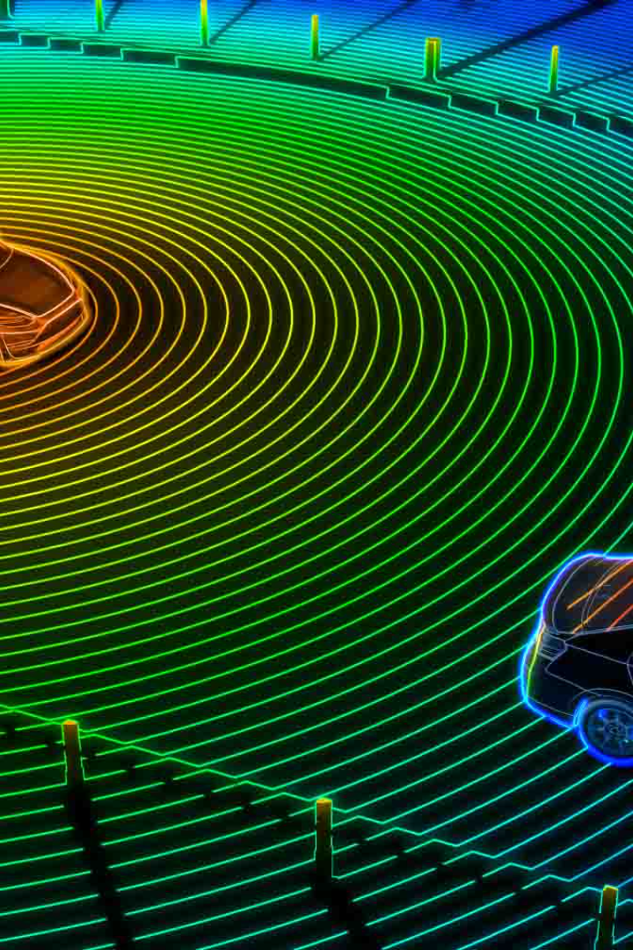
LiDAR gait recognition using simulation data
M1 Zhang Runshi
Notes:
<编号>

Slide 2
Background
传统方法的不足
LiDAR技术的优势
研究动机
传统的步态识别方法需要采集真实环境中的数据，费时费力，且准确度不高。
LiDAR技术可以在模拟环境中生成数据，从而大大提高步态识别准确度。
通过模拟环境中的数据，我们可以针对步态识别的缺陷进行有效的改进和提高。
Notes:
<编号>

Slide 3
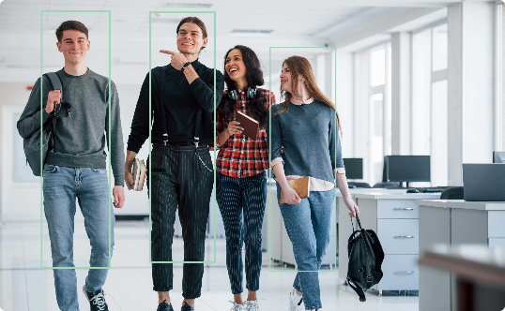
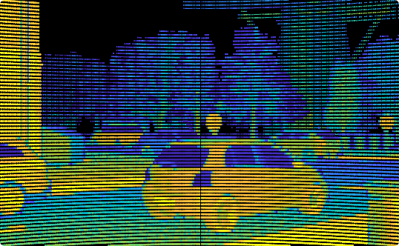

研究目的
提高步态识别准确率
验证LiDAR技术在模拟环境中的应用
优化数据处理方法
通过使用模拟数据，来提高步态识别的准确率，并对识别结果进行优化和改进。
通过改进数据处理方法，可以使步态识别更加准确，提高应用效果。
我们将验证LiDAR技术在模拟环境中的应用效果，以及在步态识别方面的作用和优势。
Notes:
<编号>

Slide 4

使用数据
1
数据来源
2
数据类型
我们使用了经过模拟环境生成的数据，这些数据来源于不同种类和状态的人体。
这些数据包括了人体的三维坐标，部分数据中还包括了人体的颜色信息。
Notes:
<编号>

Slide 5
simulation data 生成和结果
数据质量检查
对生成的模拟数据进行质量检查，去除不符合标准的数据，保证识别结果的准确性。
1
2
3
生成数据
数据可视化
通过合理设定模拟参数并模拟运动状态，我们可以生成相应数据并存储。
将数据进行可视化处理，以便更好地进行识别和观察。
Notes:
<编号>

Slide 6
推测smpl
smpl是什么
smpl在模型生成中的应用
smpl取得的效果
SMPL是一种可生成3D人体模型的工具，可以对人体进行姿态的描述和计算。
我们将使用SMPL工具来生成3D人体模型，并进行后续的数据处理和应用。
通过SMPL工具获得的3D人体模型可以更加贴近真实的人体形态，提高识别结果的准确度。
Notes:
<编号>

Slide 7

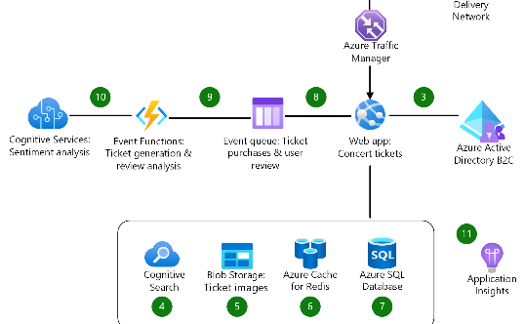

实验结果
实验结果分析
应用场景
未来趋势
我们将展示实验结果的各种数据分析图表，包括误差分布、识别准确率、数据可靠性等。
介绍我们的步态识别技术在人脸识别、监控场所等场景中的应用效果。
展望步态识别技术的未来发展趋势，以及技术的不断拓展和应用。
Notes:
<编号>

Slide 8
总结
研究内容
研究意义
未来展望
本次研究的内容主要是步态识别技术在模拟环境中的应用和优化。
步态识别技术可以在多个领域中发挥作用，例如监控领域、医学领域等，有着广泛的应用前景。
针对步态识别技术存在的局限性和问题，我们将继续探索更加先进的技术和方法。
Notes:
<编号>

